Slide 1
Проект "Mine Field"
Автор: Воронин Глеб Геннадьевич

Slide 2
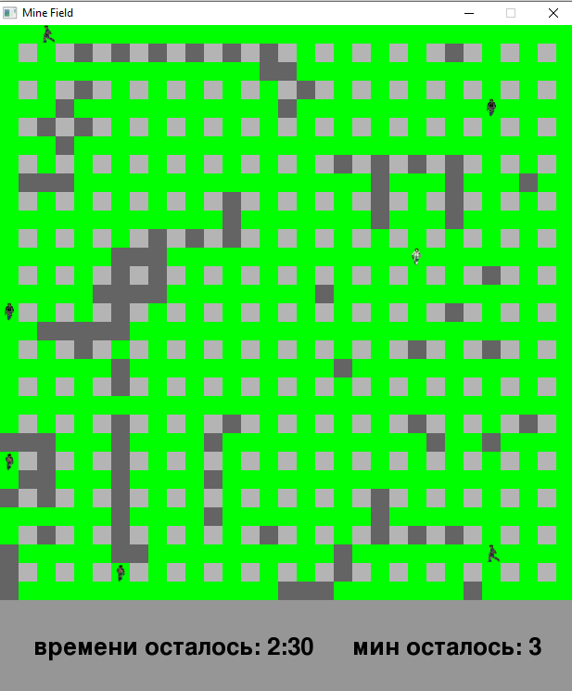
Введение
Данный проект представляет собой игру для windows, исходный код которой написан на языке программирования python с использованием библиотеки pygame. В данной игре вам предстоит найти выход из лабиринты, сразившись с врагами с помощью мин и правильной тактики их использования.

Slide 3
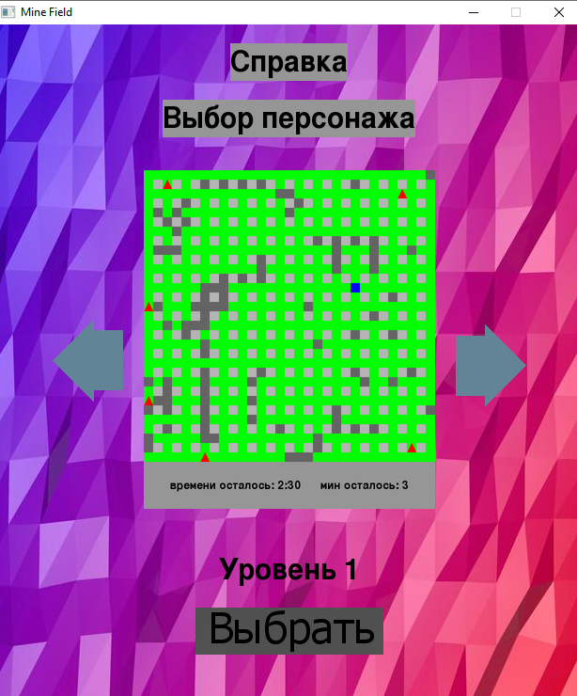
Главное меню игры
В главном меню вы можете просмотреть справку, если вы первый раз играете в данную игру, выбрать уровень вашего персонажа если вы открыли новые уровни. Также вы можете переключаться между уровнями локаций, в которые вы будете играть.

Slide 4
Описание реализации
Данный проект состоит из классов:
Board — главный класс доски, выполняет основные функции игры
Player — класс игрока, имеет методы реализации анимаций
Enemy — класс врага, анимирован
Shell, WallBrick, WallBrickDestroyable — классы спрайтов мин и стен
ExpansionSector — класс спрайта области взрыва, самоуничтожается по истечении времени взрыва с помощью метода update
Button — класс спрайта кнопки, может запускать заданную функцию после нажатия
ChangeLevelButton — версия класса Button для выбора уровня персонажа
Exit — класс спрайта выхода, проверяет нахождение себя игроком

Slide 5
Выводы
Игру "Mine Field" можно дорабатывать ещё очень долгое время, так как можно реализовать ещё больше уровней как локаций, так и игрока, придумать новые препятствия в лабиринте и многое другое.

